Slide 1
Cấu trúc lập trình trong JavaScript
Bài 2

Slide 2
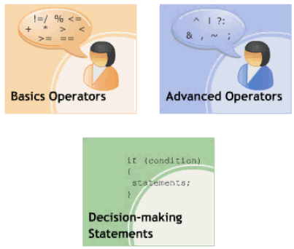
Mục tiêu bài học
Toán tử cơ bản
Toán tử nâng cao
Cấu trúc điều kiện
  Cấu trúc if
  Cấu trúc switch
Biểu thức quy tắc

Slide 3
Khái niệm toán tử
Toán tử được sử dụng để thực hiện thao tác một hoặc nhiều giá trị được lưu trữ trong các biến. Thao tác có thể là thay đổi giá trị hoặc phát sinh ra giá trị mới.
Có ba loại toán tử chủ yếu sau:
  Toán tử một ngôi: Thao tác trên một toán hạng.
  Toán tử hai ngôi: Thao tác trên hai toán hạng.
  Toán tử ba ngôi: Thao tác trên ba toán hạng.

Slide 4
Các loại toán tử
Toán tử số học
Toán tử quan hệ
Toán tử logic
Toán tử gán
Toán tử đặc biệt
Mức ưu tiên

Slide 5
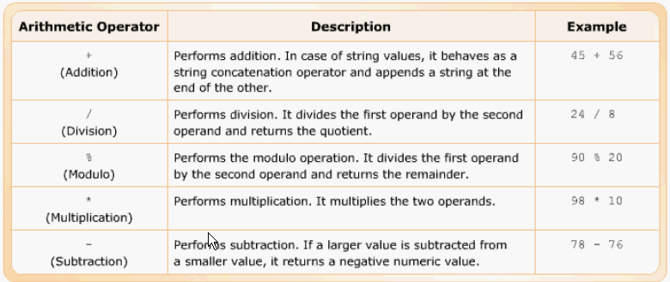
Toán tử số học
Toán tử số là toán tử hai ngôi cho thực hiện tính toán trên giá trị số hoặc chuỗi:
  Cộng (+)
  Trừ (-)
  Nhân (*)
  Chia (/)
  Lấy phần dư (%)

Slide 6
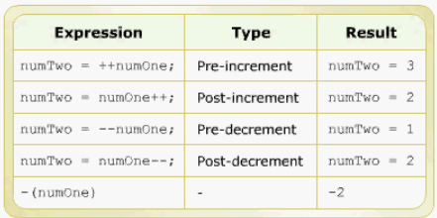
Toán tử số học
Toán tử tăng giảm
  ++
  --

Slide 7
Toán tử quan hệ
Là toán tử hai ngôi dùng để so sánh giữa hai toán hạng và trả về giá trị boolean dựa trên sự so sánh có đúng hay không.
Toán tử so sánh bao gồm:
  So sánh bằng (==)
  So sánh khác (!=)
  So sánh lớn hơn (>)
  So sánh lớn hơn hoặc bằng (>=)
  So sánh nhỏ hơn (<)
  So sánh nhỏ hơn hoặc bằng (<=)
  Toán tử === dùng để xác minh xem hai toán hạng có bằng nhau và cùng kiểu hay không

Slide 8
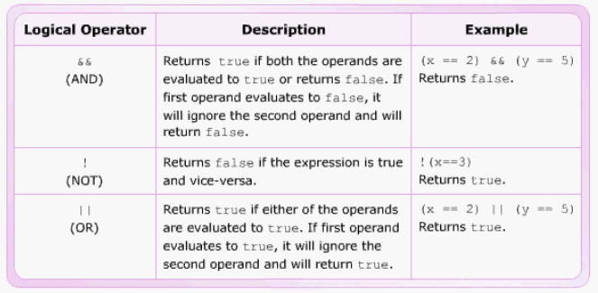
Các toán tử logic
Các toán tử logic dùng để kết hợp các so sánh trong một biểu thức điều kiện.
Bao gồm:

Slide 9
Toán tử ghép chuỗi
Toán tử chuỗi lấy các toán tử chuỗi như các toán hạng và tạo một chuỗi mới, kết quả là một chuỗi kết hợp các chuỗi con.
Ví dụ:
x = ‘yellow’;
y = ‘green’;
z = x + y + ‘white’; //which means z is “yellowgreenwhite”
w = y + 9; //which means w is “green9”

Slide 10
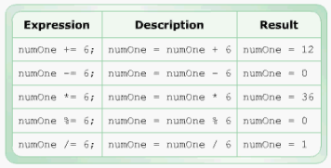
Toán tử gán
Toán tử gán được chia thành hai nhóm
  Toán tử gán đơn: là toán tử ‘=’ dùng để gán giá trị hay biểu thức cho biến.
  Toán tử gán phức hợp: là toán tử gán đơn đi cùng với một toán tử toán học. Lấy giá trị của biến ra tính toán rồi gán trở lại

Slide 11
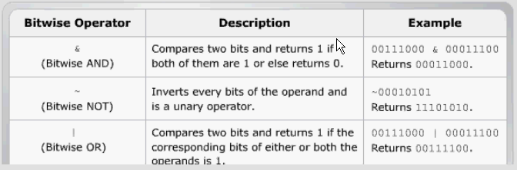
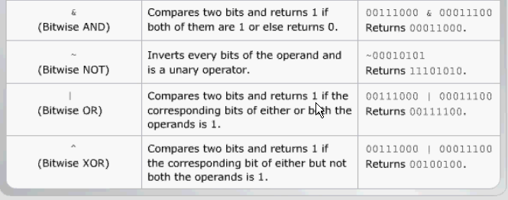
Toán tử nhị phân

Slide 12
Toán tử đặc biệt
Các toán tử đặc biệt bao gồm:
  Toán tử điều kiện
  (condition) ? trueVal : falseVal
  gán một giá trị xác định vào một biến nếu điều kiện đúng, trường hợp còn lại thì gán vào biến còn lại.
  ví dụ.
  status = (age >= 18) ? "adult" : "minor"
  Toán tử typeof
  Toán tử typeof trả về một chuỗi cho biết kiểu của toán hạng.
  ví dụ.
  var x = 5;
  document.write(typeof(x));

Slide 13
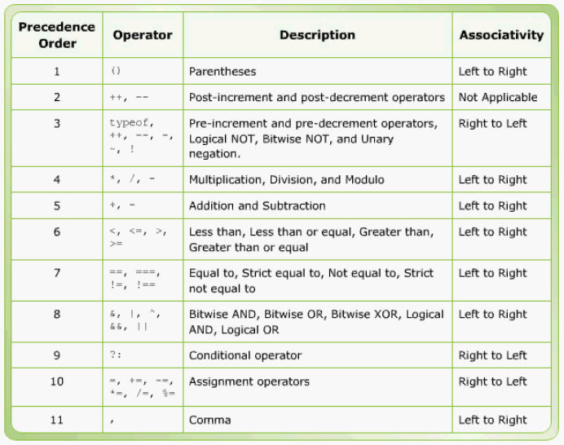
Mức ưu tiên của toán tử
Khi có nhiều toán tử được tính toán trong một biểu thức, mức ưu tiên của toán tử xác định thứ tự thực hiện của toán tử trong biểu thức đó.
Bảng sau liệt kê mức ưu tiên của các toán tử từ thấp đến cao:

Slide 14
Các câu lệnh điều kiện
Câu lệnh điều kiện được dùng để kiểm tra điều kiện. Kết quả xác định câu lệnh hoặc khối lệnh được thực thi.
Các câu lệnh điều kiện bao gồm:
  if
  if…else
  if…else if…else
  switch

Slide 15
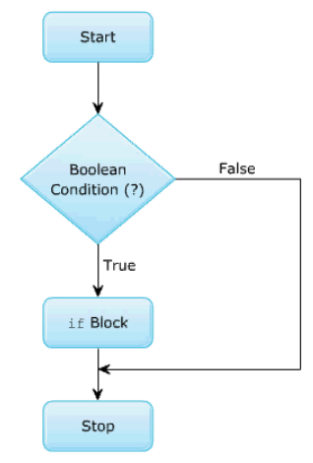
Lệnh if
Cú pháp
if (điều_kiện)
{
//Một hoặc nhiều câu lệnh
}

Slide 16
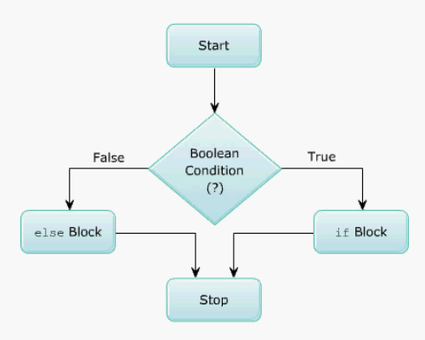
Lệnh if – else
Cú pháp
if (điều_kiện)
{
//Một hoặc nhiều câu lệnh;
}
else
{
//Một hoặc nhiều câu lệnh;
}

Slide 17
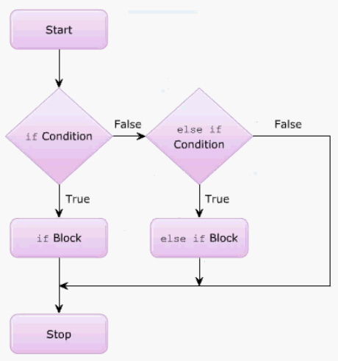
Lệnh if – else – if
Cú pháp
if (điều_kiện_1)
{
câu lệnh_1;
}
else if (điều_kiện_2)
{
câu lệnh_2;
}
else
{
câu_lệnh_n+1;
}

Slide 18
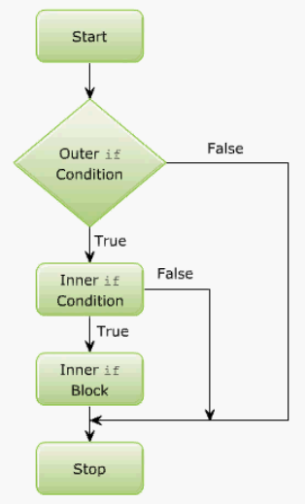
Lệnh if lồng nhau
if (điều_kiện_1)
{
câu lệnh;
if (điều_kiện)
{
câu lệnh;
if (điều_kiện)
{
câu lệnh;
}
}
}

Slide 19
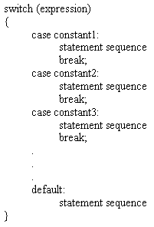
Lệnh switch
Cú pháp

Slide 20
Biểu thức quy tắc
Một biểu thức quy tắc là một kiểu được xác định trong việc tìm kiếm tương ứng các ký tự kết hợp của một chuỗi.
Các biểu thức quy tắc có thể dùng để tìm kiếm các mẫu ký tự trong một chuỗi nhập vào từ người sử dụng.
Biểu thức quy tắc bao gồm:
  Các mẫu đơn giản
  Các ký tự đơn giản và ký tự đặc biệt

Slide 21
Sử dụng biểu thức quy tắc
Các biểu thức quy tắc có thể được tạo bằng một trong hai cách:
  Sử dụng khởi tạo đối tượng
  Gọi hàm khởi tạo của đối tượng RegExp()
Các phương thức sử dụng trong biểu thức quy tắc bao gồm:
  exec(), test()
var tên_biến=/mẫu_biểu_thức/bổ_từ;
var tên_biến=new RegExp(“mẫu_biểu_thức”,bổ_từ)
Bổ từ | Mô tả
i | Không phân biệt chữ hoa chữ thường
G | Thực hiện tìm tất cả các chuỗi con thỏa mãn mẫu_biểu_thức
m | Thực hiện tìm trên nhiều dòng

Slide 22
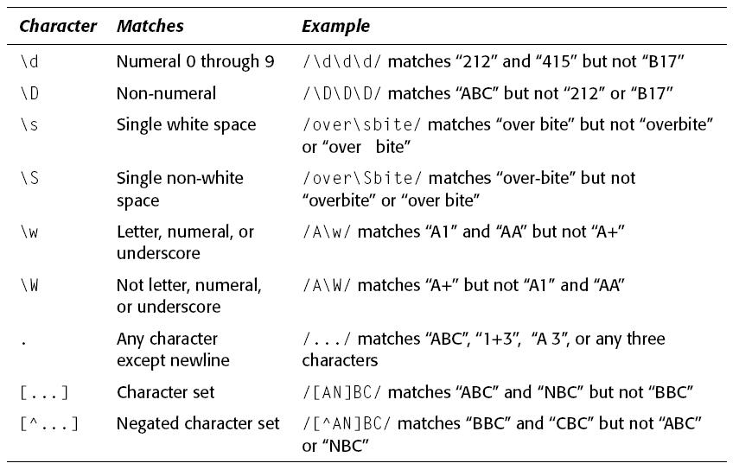
Biểu thức quy tắc

Slide 23
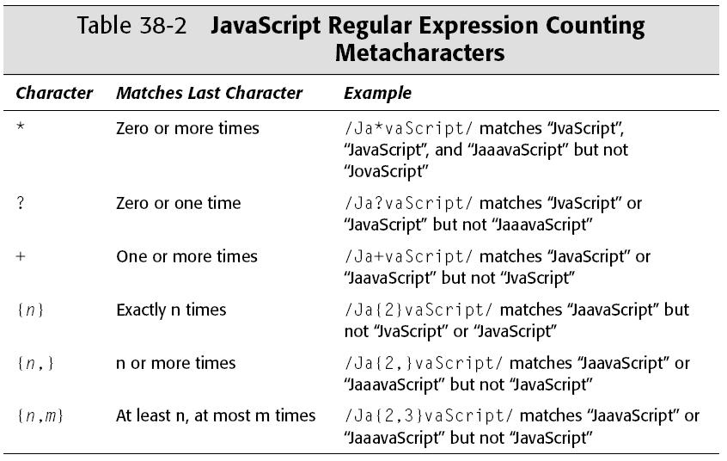
Biểu thức quy tắc

Slide 24
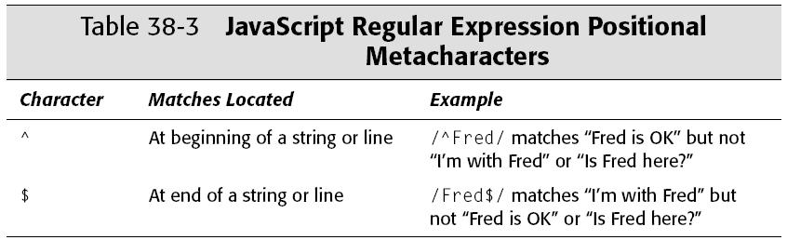
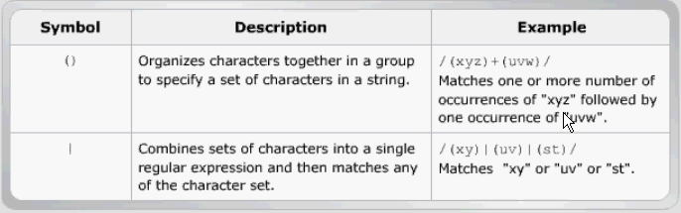
Biểu thức quy tắc

Slide 25
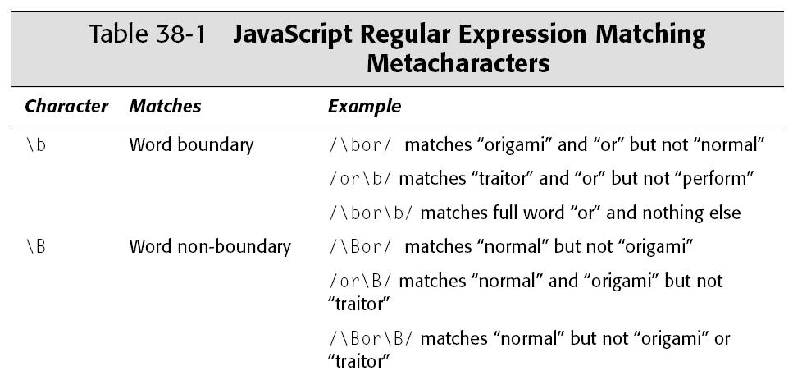
Biểu thức quy tắc
Các kí tự được sử dụng để tạo pattern (mẫu) cho biểu thức qui tắc

Slide 26
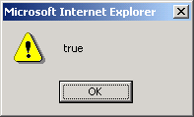
Biểu thức quy tắc
Ví dụ:
<HTML>
<HEAD>
<SCRIPT LANGUAGE="JavaScript">
re = /Time/
str = re.test ("Time and Tide wait for none");
window.alert(str);
</SCRIPT>
</HEAD>
</HTML>
Kết quả:

Slide 27
Tổng kết
Toán tử cơ bản
Toán tử nâng cao
Cấu trúc điều kiện
  Cấu trúc if
  Cấu trúc switch
Biểu thức quy tắc

